Slide 1
Babyboomer-Renten und eine Rentenreform a´la Österreich sind finanzierbar
Videokonferenz am 22.02.2022
Dimension der Probleme und zeitliche Horizonte:
- Gesellschaftliche Basics
- Mehrkosten durch die geburtenstarken Jahrgänge
- Reform-Mehrkosten
(Haupt)-Finanzierungsquellen:
- Beitragserhöhungen im Kontext von Produktivitätswachstum
- Umleitung der Fördergelder für private Vorsorge
- Nicht betragsgedeckte Leistungen vollständig durch Steuern finanzieren
- Echte Steuerzuschüsse
- Erwerbstätigenversicherung
Demografische Gesichtspunkte:
- Altenquotient
- Erwerbstätigenquote
- Rentnerquotient

Slide 2
Babyboomer-Renten und eine Rentenreform a´la Österreich sind finanzierbar
2020: 83 Millionen Menschen
0-19 Jahre 20-66 Jahre 67+ Jahre
15 Millionen 52 Millionen 16 Millionen

Slide 3
Babyboomer-Renten und eine Rentenreform a´la Österreich sind finanzierbar
Was „kostet“ ein Leben?
Durchschnittliches Einkommen in 42 Jahren:
2.100.000€
Kinder kosten in 18 Jahren
1 Kind: 180.000€
2 Kinder: 290.000€
3 Kinder: 410.000€
Rentner bekommen in 19 Jahren durchschnittlich:
350.000€
Notes:
<Foliennummer>

Slide 4
Babyboomer-Renten und eine Rentenreform a´la Österreich sind finanzierbar
Grundlegende Daten für die Beurteilung der gesellschaftlichen Kosten (2021 - grob)
Bruttoinlandsprodukt (BIP): 3,6 Billionen Euro
Rentenausgaben: 310 Milliarden
Pensionen: 65 Milliarden
Anteil Altersversorgung am BIP (EU-Ageing-Report 2021-Zahlen 2019) erwartet 2040:
Deutschland 10,3% 12,0%
Österreich 13,3% 15,1%
Frankreich 14,8% 15,2%
Italien 15,4% 17,8%

Slide 5
Babyboomer-Renten und eine Rentenreform a´la Österreich sind finanzierbar
Was kosten zusätzlich
Die geburtenstarken Jahrgänge (Babyboomer) ? (-> + 20% bis 2040)
Eine Rentenreform, die für lebensstandardsichernde Renten sorgt ? (-> + 50% bis ?)
Wie, mit welchen Finanzquellen, kann das bewältigt werden?
Beitragssteigerungen/ Produktivitätswachstum
Steuern
versicherungsfremde Leistungen;
Förderung der Privatvorsorge zur GRV umsteuern;
echter Steuerzuschuss)
Gemeinsame Versicherung aller Erwerbstätigen

Slide 6
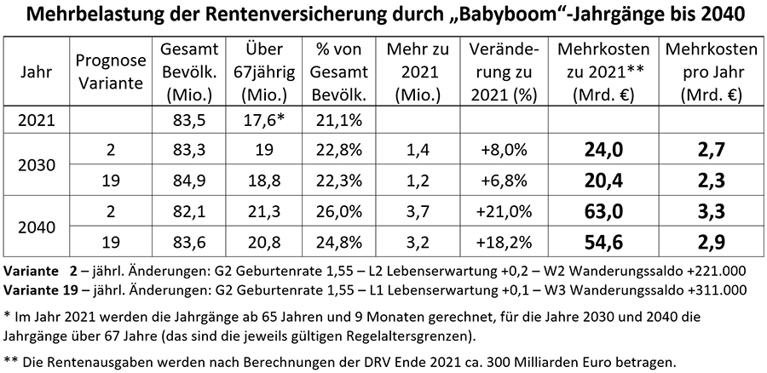
Babyboomer-Renten und eine Rentenreform a´la Österreich sind finanzierbar
Zahlenbasis: 14. Bevölkerungsvorausberechnung, destatis, 2019

Slide 7
Babyboomer-Renten und eine Rentenreform a´la Österreich sind finanzierbar

Slide 8
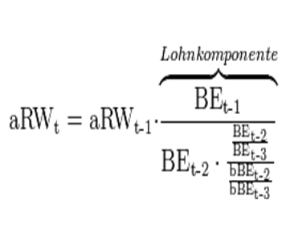
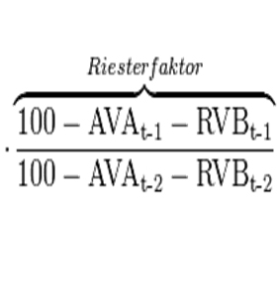
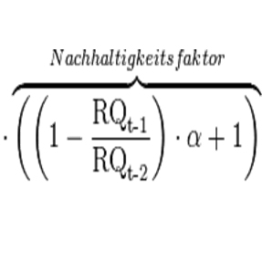
Babyboomer-Renten und eine Rentenreform a´la Österreich sind finanzierbar
Gesetze sorgen für die andauernde Schwundsucht der Renten
1. Dämpfungsfaktoren in der Formel für den aktuellen Rentenwert:
2. Die jährlich bis 2040 steigende Besteuerung der Renten
Notes:
<Foliennummer>

Slide 9
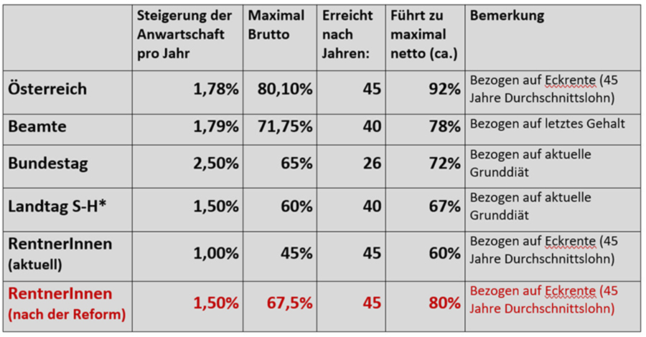
Babyboomer-Renten und eine Rentenreform a´la Österreich sind finanzierbar
Notes:
<Foliennummer>

Slide 10
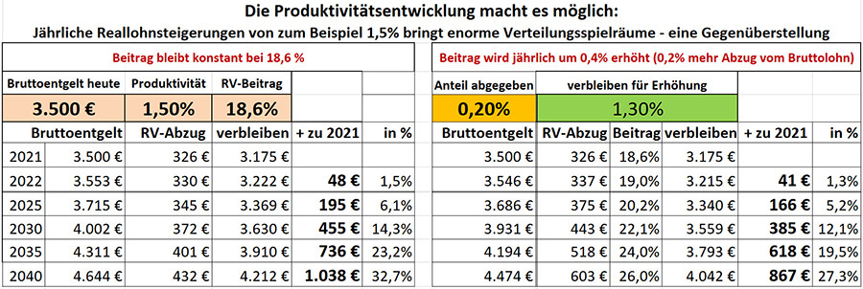
Babyboomer-Renten und eine Rentenreform a´la Österreich sind finanzierbar

Slide 11
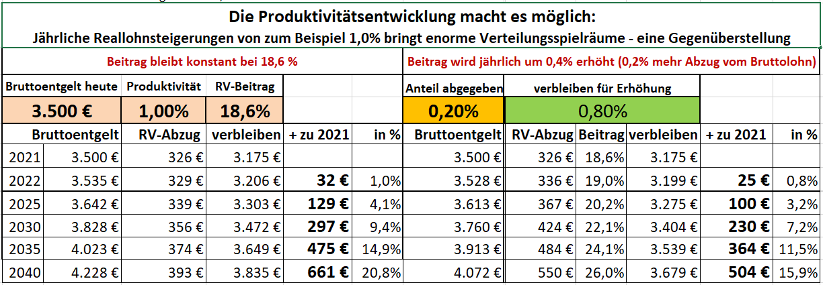
Babyboomer-Renten und eine Rentenreform a´la Österreich sind finanzierbar

Slide 12
Babyboomer-Renten und eine Rentenreform a´la Österreich sind finanzierbar
Ein Blick über den Tellerrand mit Beispielen:
Österreich – Nettorentenniveau für Neurentner*innen 90%.
Der Beitragssatz: 22,8% (Anteile Arbeitgeber/Arbeitnehmer*innen: 55%/45%).
Das Sicherungsziel wird durch Zuschüsse aus dem Staatshaushalt garantiert.
Anteil der Altersversorgung am BIP: 13,3%, 2040 erwartet: 15,1%.
Frankreich – Nettorentenniveau 75%.
Der Beitragssatz: 27% (Anteil AG/AN: 60%/40%)
Anteil der Altersversorgung am BIP: 14,8%, 2040 erwartet 15,2%.
Italien – Nettorentenniveau 92%.
Der Beitragssatz 33% (AG/AN: 67%/33%).
Anteil der Altersversorgung am BIP: 15,4%, 2040 erwartet 17,3%.
Quellen: OECD „Pensions at a glance“ 2019, EU Ageing-Report 2021

Slide 13
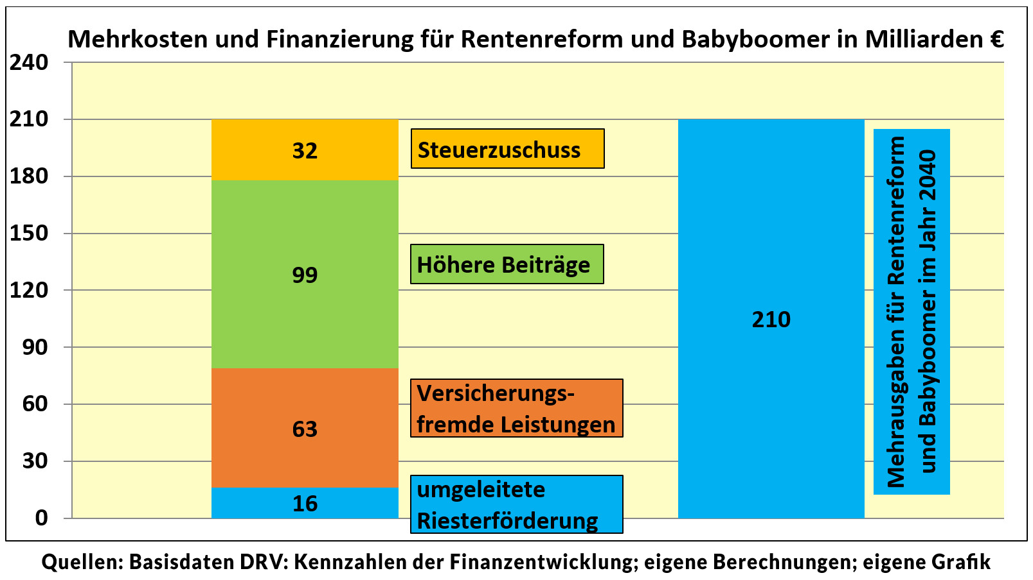
Babyboomer-Renten und eine Rentenreform a´la Österreich sind finanzierbar

Slide 14
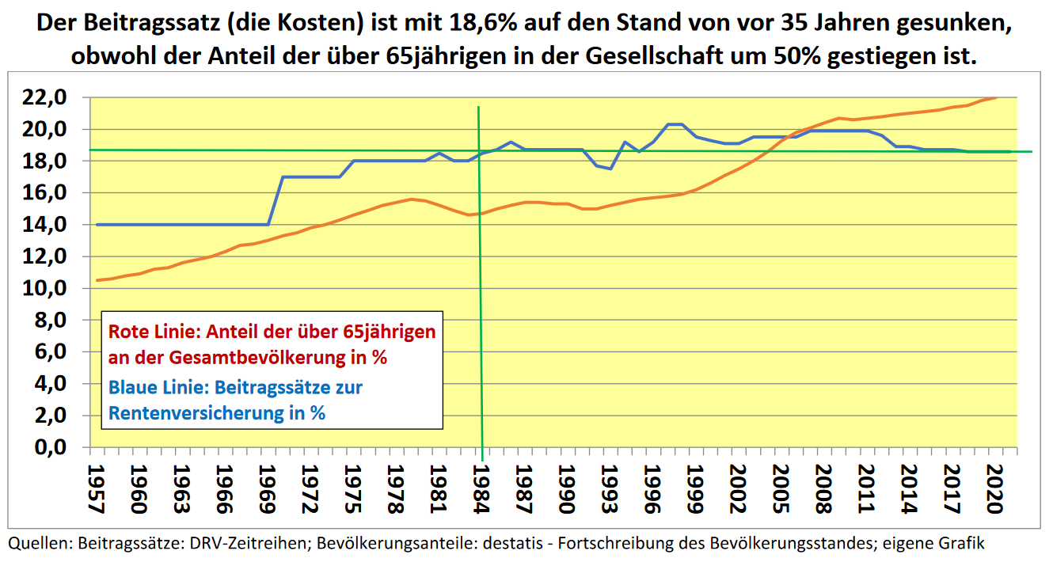
Babyboomer-Renten und eine Rentenreform a´la Österreich sind finanzierbar

Slide 15
Babyboomer-Renten und eine Rentenreform a´la Österreich sind finanzierbar

Slide 16
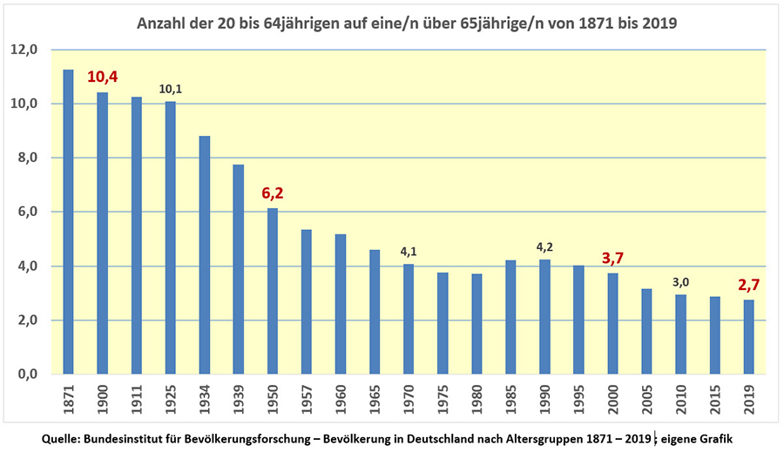
Babyboomer-Renten und eine Rentenreform a´la Österreich sind finanzierbar

Slide 17
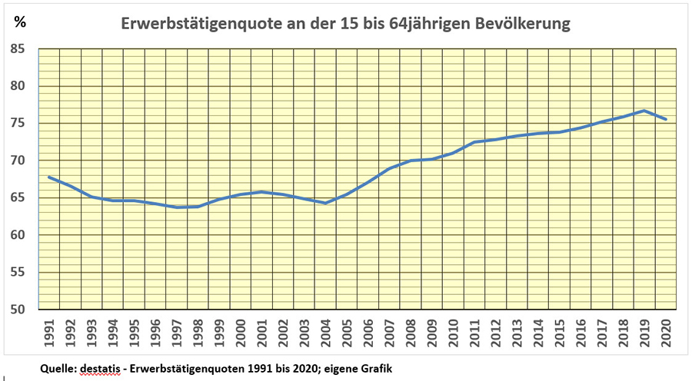
Babyboomer-Renten und eine Rentenreform a´la Österreich sind finanzierbar

Slide 18
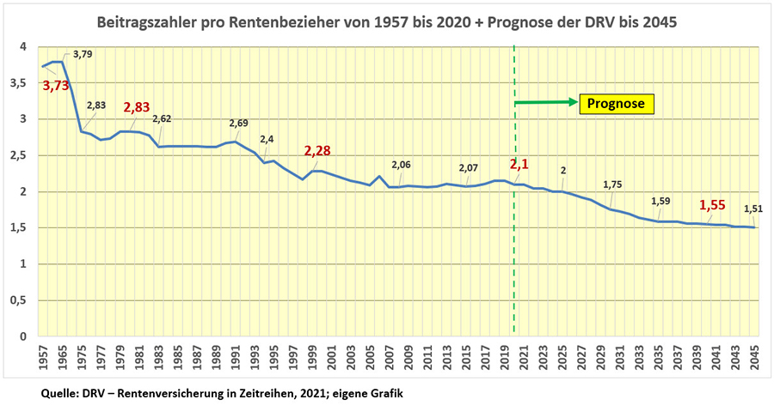
Babyboomer-Renten und eine Rentenreform a´la Österreich sind finanzierbar

Slide 19
Babyboomer-Renten und eine Rentenreform a´la Österreich sind finanzierbar
Eine Altersversorgung, die sowohl
- die geburtenstarken Rentenjahrgänge und
- eine nachhaltige, lebensstandardsichernde Rentenreform
bewältigt, würde nach heutigen Verhältnissen
zwischen 500 und 550 Milliarden Euro im Jahre 2040 kosten.
Das wären etwa 15% des Bruttoinlandprodukts (19% des Volkseinkommens bei einem Bevölkerungsanteil von 26%)

